Slide 1

О РАЗВИТИИ
ПСИХОЛОГИЧЕСКОЙ СЛУЖБЫ
В СИСТЕМЕ ОБРАЗОВАНИЯ
ТОМСКОЙ ОБЛАСТИ
Департамент общего образования Томской области

Slide 2

Департамент общего образования Томской области
Деятельность педагогов-психологов регламентирует:
Законодательство РФ, нормативные правовые акты Министерства просвещения РФ
Федеральный закон от 29.12.2012 №273-ФЗ «Об образовании в Российской Федерации»
Статья 34. Основные права обучающихся и меры их социальной поддержки и стимулирования
1.Обучающимся предоставляются академические права на:
…2)предоставление условий для обучения с учетом особенностей их психофизического развития и состояния здоровья, в том числе получение социально-педагогической и психологической помощи, бесплатной психолого-медико-педагогической коррекции…
Статья 42. Психолого-педагогическая, медицинская и социальная помощь обучающимся, испытывающим трудности в освоении основных общеобразовательных программ оказывается на основании заявления или согласия в письменной форме родителей (законных представителей).
Статья 44. Родители (законные представители) имеют право получать информацию о всех видах проводимых обследований (психологических, психолого- педагогических) обучающихся, давать согласие на проведение таких обследований, отказаться от их проведения, получать информацию о результатах.
Указ Президента Российской Федерации от 07.05.2018 г. № 204 «О национальных целях и стратегических задачах развития Российской Федерации на период до 2024 года»
Указ Президента Российской Федерации от 29 мая 2017 года № 240 «Об объявлении в Российской Федерации «Десятилетия детства»
Приказ Минтруда России от 24.07.2015 № 514н «Об утверждении профессионального стандарта «Педагог-психолог (психолог в сфере образования)»

Slide 3


Департамент общего образования Томской области
Предмет регулирования Федерального закона
Настоящий Федеральный закон определяет правовые основы организации, осуществления и контроля за психологической деятельностью;
а также требования к лицам, осуществляющим психологическую деятельность
Структура Федерального закона
Глава 1
▪Статья 1.Предмет регулирования настоящего Федерального закона;
▪Статья 2.Основные понятия, используемые в настоящем Федеральном законе
▪Статья 3. Правовое регулирование психологической деятельности в Российской Федерации
▪Статья 4.Цели и задачи настоящего Федерального закона
▪Статья 5.Принципы осуществления психологической деятельности в Российской Федерации
Глава 2
▪Статья 6.Психолог
▪Статья 7.Юридическое лицо, осуществляющее психологическую деятельность
▪Статья 8.Права и обязанности лица, получающего результаты психологической помощи
▪Статья 9.Права и обязанности заказчика
▪Статья 10.Права и обязанности психолога
▪Статья 11. Психологическая тайна
▪Статья 12. Виды психологической помощи
▪Статья 13.Формы психологической помощи
▪Статья 14. Государство и регулирование психологической деятельности
▪Статья 15.Полномочия Правительства Российской Федерации и федеральных органов исполнительной власти в области государственного регулирования психологической деятельности
▪Статья 16.Функции федерального органа исполнительной власти по регулированию психологической деятельности
▪Статья 17.Комиссия по психологической деятельности
▪Статья 18.Участие общественных объединений в регулировании психологической деятельности в РФ

Slide 4
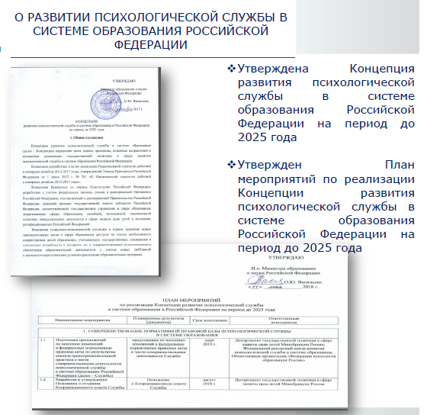
Департамент общего образования Томской области

Slide 5
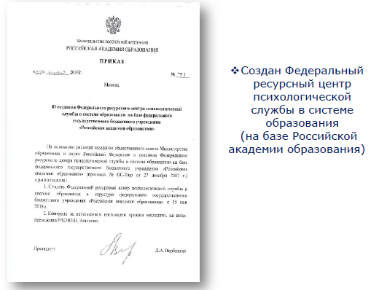
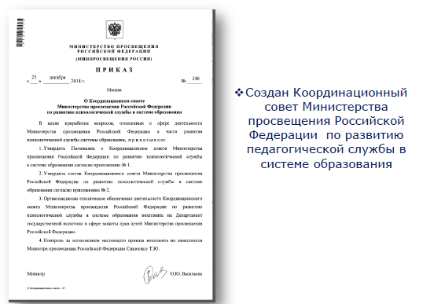
Департамент общего образования Томской области

Slide 6
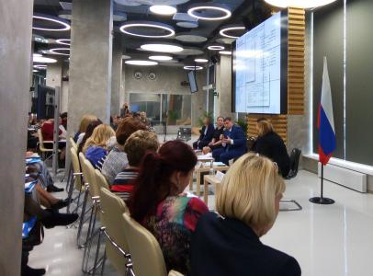
Департамент общего образования Томской области

Slide 7
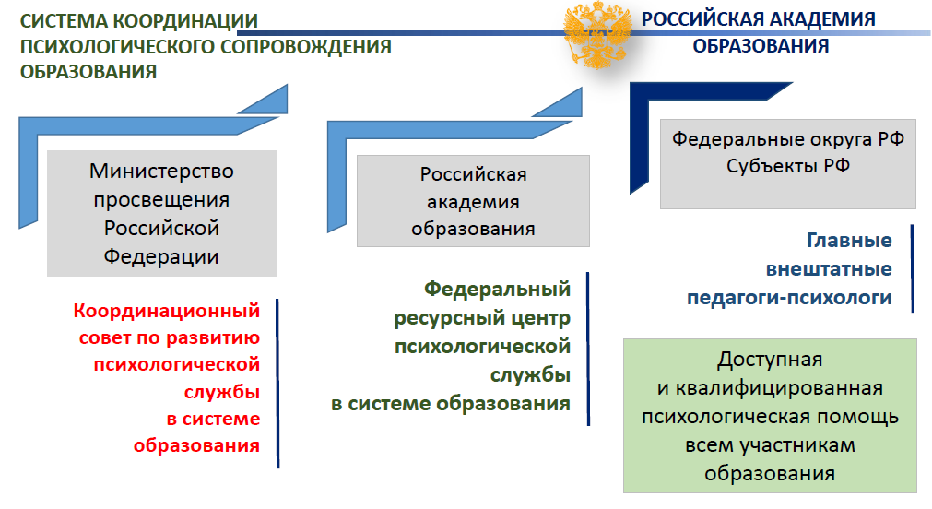
Департамент общего образования Томской области

Slide 8
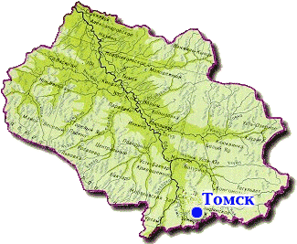
Департамент общего образования Томской области
Наименование муниципального образования | Главный муниципальный внештатный педагог-психолог в системе общего образования Томской области
Александровский район | Кириченко Елена Владимировна
Асиновский район | Козлова Ольга Ивановна
Бакчарский район | Боенкина Елена Алексеевна
Верхнекетский район | Целещева Наталья Геннадьевна
Зырянский район | Палагина Татьяна Геннадьевна
Каргасокский район | Баховец Марина Алексеевна
Кожевниковский район | Алимбекова Маргарита Николаевна
Колпашевский район | Вотинцева Анна Викторовна
Кривошеинский район | Синяева Анастасия Николаевна
Молчановский район | Карпович Елена Михайловна
Парабельский район | Олешкевич Наталья Александровна
Первомайский район | Целещева Наталья Геннадьевна
Тегульдетский район | Алещенко Вера Анатольевна
Томский район | Якубович Александр Васильевич
Чаинский район | Русскова Ирина Петровна
Шегарский район | Власова Кристина Станиславовна
г. Кедровый | уточняется
г. Стрежевой | Козлова Елена Борисовна
г. Томск | Карнаухова Татьяна Алексеевна
ЗАТО Северск | Шпетр Анжелика Михайловна

Slide 9
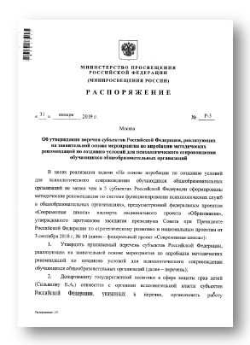
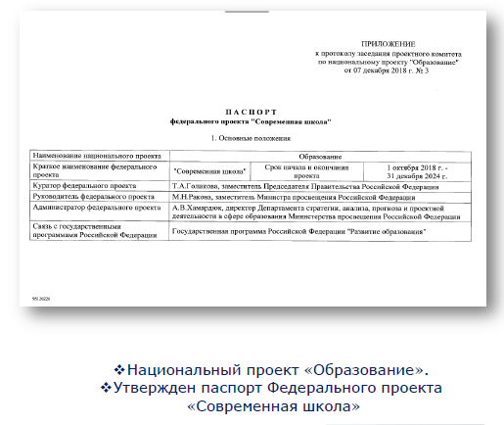
Департамент общего образования Томской области
Указ Президента Российской Федерации от 07.05.2018 г. № 204 «О национальных целях и стратегических задачах развития Российской Федерации на период до 2024 года»

Slide 10
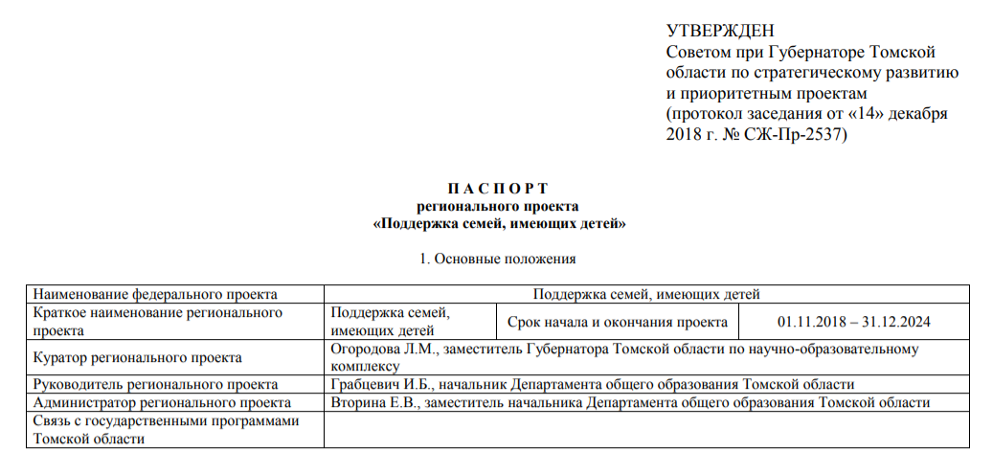
Департамент общего образования Томской области
Указ Президента Российской Федерации от 07.05.2018 г. № 204 «О национальных целях и стратегических задачах развития Российской Федерации на период до 2024 года»

Slide 11
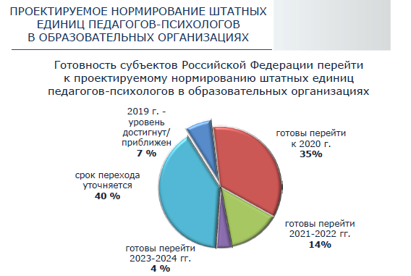
Департамент общего образования Томской области

Slide 12
Психолого-педагогическое сопровождение образовательного процесса (обеспеченность кадрами общеобразовательных организаций)

Slide 13
Психолого-педагогическое сопровождение образовательного процесса (обеспеченность кадрами общеобразовательных организаций)
ОО | Всего обучающихся, воспитанников в ОО | Количество ставок в учреждении (предусмотренные в штате ОО)
 |  | педагог-психолог | социальный-педагог | учитель - дефектолог | учитель-логопед
Зырянский район | 1676 | 2 | 4,5 | 2 | 2
Бакчарский | 1615 | 4 | 3 | 0 | 4
Асиновский | 4573 | 7 | 8,75 | 0 | 4
Кедровый | 506 | 1 | 0,5 | 0 | 1
Кожевниковский | 2448 | 3,5 | 4 | 0 | 2
Кривошеинский | 1527 | 4 | 1 | 0 | 2
Парабельский | 1822 | 3,5 | 2 | 1 | 2
Тегульдетский | 1099 | 1 | 0 | 0 | 2,5
Шегарский | 1208 | 2 | 1 | 0 | 0
Северск | 10830 | 23,3 | 1,5 | 1,5 | 20,55
Александровский | 1018 | 2,5 | 1,5 | 0 | 2
Томский | 9762 | 18 | 8,5 | 0,5 | 21
Первомайский | 2384 | 7,75 | 3 | 1 | 2
Каргасок | 2748 | 7,56 | 4 | 0,5 | 6,5
Стрежевой | 5256 | 10,5 | 2 | 1 | 8
Чаинский | 1360 | 2 | 1,5 | 0 | 3
г. Томск | 54187 | 138,65 | 48 | 22,25 | 91,4
ОГОУ | 1776 | 13,5 | 11 | 8,5 | 6,2
Верхнекетский | 1925 | 7,5 | 4 | 1 | 5,5
Молчановкий | 1928 | 5 | 3,8 | 1 | 5
Колпашевский | 5048 | 13,3 | 10 | 0 | 12,52
ИТОГО | 114696 | 277,56 | 123,55 | 40,25 | 203,17

Slide 14
Психолого-педагогическое сопровождение образовательного процесса (обеспеченность кадрами дошкольных образовательных организаций)

Slide 15
Психолого-педагогическое сопровождение образовательного процесса (обеспеченность кадрами дошкольных образовательных организаций)
ОО | Всего обучающихся, воспитанников в ОО | Количество ставок в учреждении (предусмотренные в штате ОО)
 |  | педагог-психолог | социальный-педагог | учитель - дефектолог | учитель-логопед
Зырянский район | 351 | 2 | 0 | 0 | 2
Бакчарский | 150 | 0 | 0 | 0 | 2
Асиновский | 1868 | 6 | 0 | 0 | 17
Кедровый | 134 | 0,5 | 0 | 0 | 1
Кожевниковский | 523 | 1,75 | 0 | 0 | 6
Кривошеинский | 427 | 1 | 0 | 0 | 2
Парабельский | 509 | 3 | 0 | 0 | 3,25
Тегульдетский | 131 | 0 | 0 | 0 | 1
Шегарский | 380 | 2,4 | 0 | 0 | 1
Северск | 6642 | 23,83 | 0 | 13,7 | 49,2
Александровский | 489 | 2 | 0 | 0 | 4
Томский | 3493 | 3,05 | 0 | 0 | 25
Первомайский | 602 | 1,5 | 0 | 0,5 | 5,5
Каргасок | 1144 | 5 | 0 | 0 | 9,5
Стрежевой | 2698 | 16 | 0 | 2,5 | 32,75
Чаинский | 262 | 0 | 0 | 0 | 1,5
г. Томск | 26428 | 122,46 | 1,5 | 21,01 | 325,72
Верхнекетский | 758 | 5,15 | 0 | 1 | 6,2
Молчановкий | 257 | 0 | 0 | 0 | 0,5
Колпашевский | 1499 | 5,98 | 0 | 0,5 | 8,6
ИТОГО | 48 745 | 201,62 | 1,5 | 39,21 | 503,72

